Slide 1
NeuroCuts - Neural Packet Classification
Classificador de Pacotes Neural
Autores: Eric Liang¹, Hang Zhu², Xin Jin², Ion Stoica¹
¹UC Berkeley, ²JHU
Discentes:
Eliton Luiz Scardin Perin
Jonathan Aldori Alves de Oliveira
Wander Luiz da Silva Flores

Slide 2
Classificação de Pacotes
Problema fundamental de redes de computadores
Blocos de Controle de acesso, qualidade de serviço (QoS), defesa contra ataques
Payload
Header
Payload
Header
Flow classification
Fiber
optics
Fiber
optics
Src IP addr
Classifier (Rule Database)
Dst IP addr
Predicate | Action
----- | -----
----- | -----
100k rules or more!
Src port #
Dst port #
Router /
Firewall
Protocol type
Notes:
What is packet classification?
...
The way to think about it is as a router or firewall, you want to do flow classification on incoming packets based on a large list of rules..
This involves making decisions on incoming packets based on their headers.
The main challenge of this is that you have to do this at very high speed, on potentially hundreds of thousands of rules.

Slide 3
Classificação de Pacotes
Encontrar a regra correspondente ao determinado pacote:
Otimizando tempo;
Otimizando espaço utilizado da memória;
Ambos.
Flow classification
Notes:
What is packet classification?
...
The way to think about it is as a router or firewall, you want to do flow classification on incoming packets based on a large list of rules..
This involves making decisions on incoming packets based on their headers.
The main challenge of this is that you have to do this at very high speed, on potentially hundreds of thousands of rules.

Slide 4
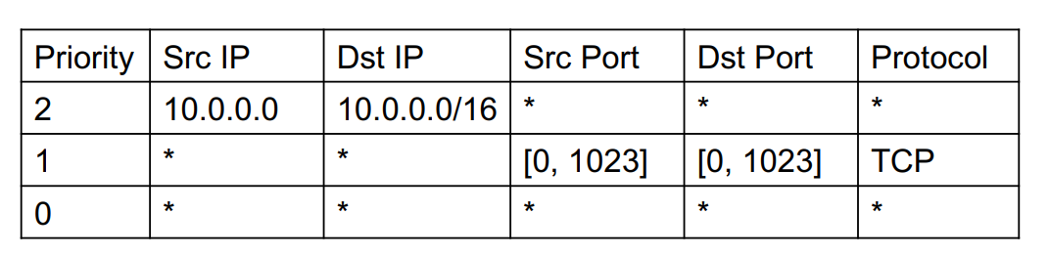
Exemplo de Classificador de pacotes:
Qualquer Combinação
Combinação Exata
Intervalo de Combinações
Notes:
Here's a very simple example of a packet classifier here with just three rules.
You can see these rules are ordered and have a priority, so here the rule with priority 2 is first.
Each rule can match against packet headers in a number of ways, including exact match (here matching srcip 10.0.0.0), ranges, and wildcards.

Slide 5
Quão difícil é este problema?
Pacote
(Combinação R1 e R4)
Semelhante ao point-location problem
Dificuldade de tempo-espaço:
O(log N) tempo e O(N^{d}) espaço
O(log^{d} N) tempo e O(N) espaço
N: # de regras; d: # de atributos N ~= 100k, d = 5
Mais difícil: as regras possuem prioridades que podem se sobrepor no espaço.
R0
R4
R1
R5
Y
R4
R3
X
Notes:
Not prefix-matching
Similar to the well known theoretical point-location problem
The basic idea is in D-dim space, find all hypercubes corresponding to a given point
so here we have rules R0...R6 in 2d space, and we have a packet that matches R1 and R4 (R4 has priority)
Problem has a hard...
btw, note that when d=1, as in the case with a binary search tree, the problem becomes trivial
but here d=5 so these bounds are pretty bad
But it's actually harder, as you can see the rules have priorities...

Slide 6
Soluções existentes
Baseado em hardware (memória endereçável de conteúdo ternário) (TCAMs)
Potência e custo muito altos para grandes classificadores
Estrutura de dados baseado em software
Constrói-se uma árvore de classificação multi-dimensional
O objetivo das soluções baseadas em software é otimizar:
Tempo de acesso: número de acessos a DRAM
Memória: tamanho total da árvore em memória.
^ Métricas com as quais os autores se preocupam

Slide 7
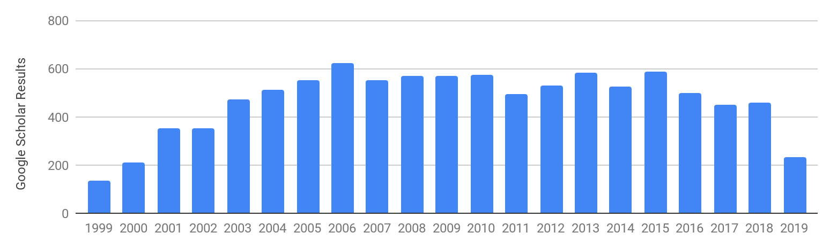
Vinte anos de pesquisa em classificação de pacotes
HiCuts ('99), HyperCuts ('03), EffiCuts ('10), CutSplit ('15)
Projetados com heurísticas ajustadas à mão visando objetivos diferentes
Notes:
There's been twenty years of research into software based solutions for packet classifications. And there's been many hundreds of papers on this topic.
One of the first solutions was HiCuts algorithm in 1999, followed by HyperCuts, EffiCuts and CutSplit.
The main thing to note is that algorithms are all engineered with hand-tuned heuristics loosely optimizing some objective that can be brittle.
For example, HiCuts and HyperCuts are designed to build very shallow trees in many cases, but sometimes can consume enormous amounts of memory. EffiCuts and CutSplit seek a more balanced objective between time and memory.

Slide 8
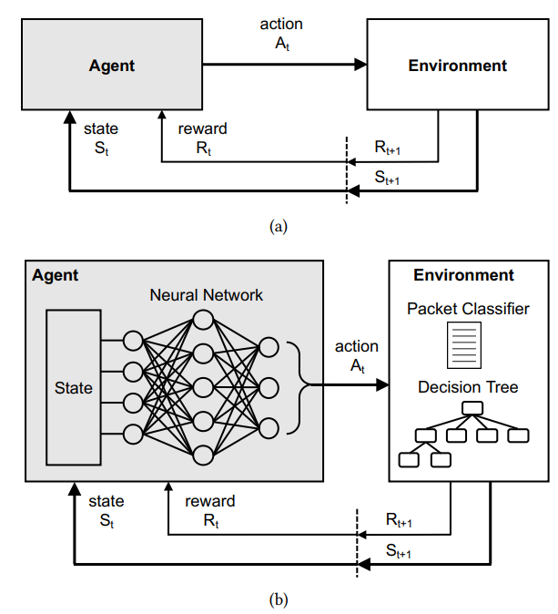
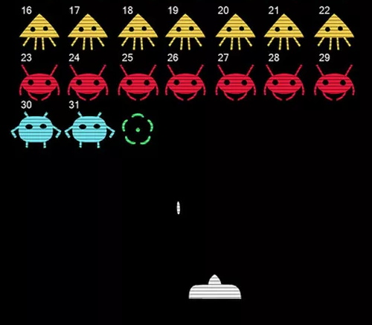
Nossa solução: Reinforcement Learning (RL) based
move left
+1 point
Usamos RL para sintetizar uma árvore de classificação
Implantável de verdade: construa uma árvore na simulação => implante esse artefato diretamente na produção
Notes:
Estamos revisando esse problema com uma abordagem diferente, usando o aprendizado por reforço profundo.
O objetivo da RL é treinar um agente para tomar decisões em um ambiente.
O ambiente fornece o estado atual ao agente como entrada. Observe aqui que o estado pode ser bastante complexo se você usar uma rede neural para o agente, por exemplo, se o agente estiver sendo treinado para reproduzir SpaceInvaders, pode ser uma imagem.
O agente calcula uma ação a ser executada no ambiente (por exemplo, mover para a esquerda) e o ambiente fornece feedback em termos de recompensa (aqui +1 ponto).
Ele também fornece um novo estado, fechando o loop. Com o tempo, você deseja que o agente execute ações para maximizar a recompensa total que receberá.
Portanto, nossa opinião é usar o RL para sintetizar uma árvore de classificação de pacotes.
Como veremos uma vantagem dessa abordagem, ela é implementável de verdade: estamos usando o RL para construir uma árvore em simulação, mas essa árvore é uma estrutura de dados real que pode ser implantada diretamente nos sistemas existentes

Slide 9

Algoritmo NeuroCuts
Construção de árvores de classificação de pacotes como um ambiente RL
i.e., jogos / processo de decisão sequencial
O Deep RL nos permitirá criar classificadores de pacotes significativamente mais rápidos
packet classification rules
Train a NeuroCuts
Agent with RL
deploy artifact
optimized tree data structure
Notes:
Our proposed algorithm Neurocuts, frames ...
Turns out Deep RL ...
At a high level, neurocuts takes packet rules ... after RL training produces an optimized tree data structure, which is an artifact that can be deployed to production hardware.
One thing about NeuroCuts I want to emphasize here is that, in contrast to the typical goal of RL, we only care about the artifact generated by the agent.
So this means we can throw away the agent after training is finished. Also, it means the agent doesn't need to generalize to many scenarios. It can just specialize on being really really good at building trees for one particular classifier.

Slide 10
Por que a aprendizagem por reforço?
As soluções existentes são baseadas em heurísticas gananciosas (por exemplo, maximizar a entropia, balancear a medida espacial, etc.).
RL pode fazer melhor do que abordagens gananciosas, porque modela os resultados das ações a longo prazo
E pode otimizar diretamente para o objetivo final
Historicamente, RL possui formulação eficiente=> desempenho superior ao humano (por exemplo, AlphaZero, AlphaStar)
Notes:
You might be wondering why RL?
One thing we noticed about prior approaches was they were based primarily on greedy heuristics. E.g., at a particular node of the tree, you want to maximize the split entropy, balance some metric, etc.
RL can do better...
This actually makes it a more principled way to approach the optimization problem, since you can directly optimize for your end objective
Historically (e.g., past few years), efficient RL formulation has quickly led to superhuman performance ...

Slide 11
Por que não uma solução de ponta a ponta?
packets
Inferir qual regra deve ser a correspondente
Prós:
talvez não precise construir todas as estrutura de dados
Model?
decisions
Contras:
espaço muito grande de entradas => muito difícil de verificar a correção do modelo
precisaria de um modelo muito grande para obter pequenos erros para grandes classificadores de pacotes
custos de inferência de pacotes muito altos (precisam de decisões em centenas de nanossegundos)
precisa de hardware de inferência especializado
Notes:
Another question is while we're considering ML based solutions, why not replace the tree structure entirely with a learned model?
Idea here is learn a model to infer which rule should be matched.
Pros: ...
Cons: ..

Slide 12
Construindo árvores de classificação
A maioria dos algoritmos existentes se baseia nessas duas ações:
Node cut
Rule partition
Muitas heurísticas agem para determinar exatamente como cortar / particionar árvore
i.e., explorar o problema da estrutura

Slide 13
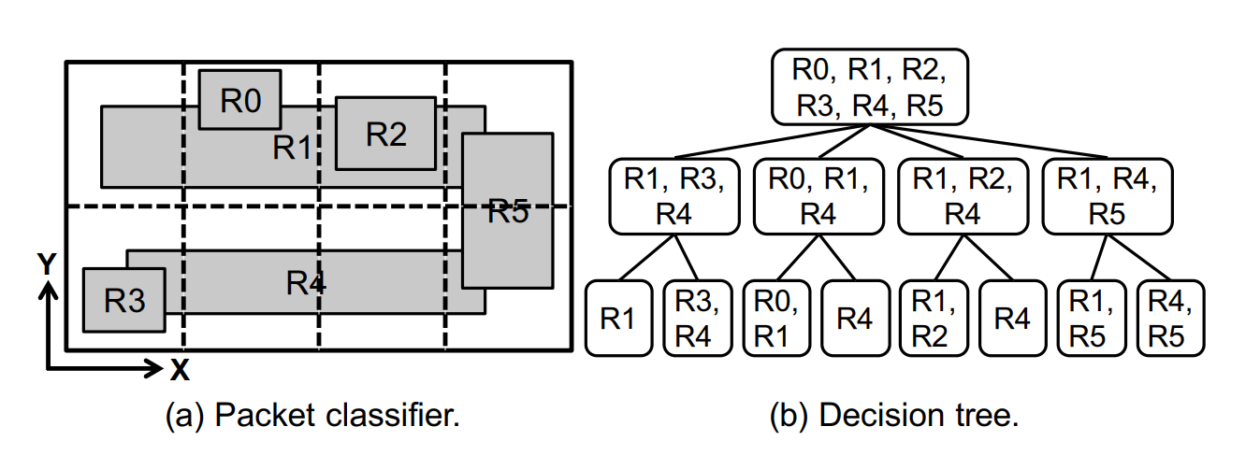
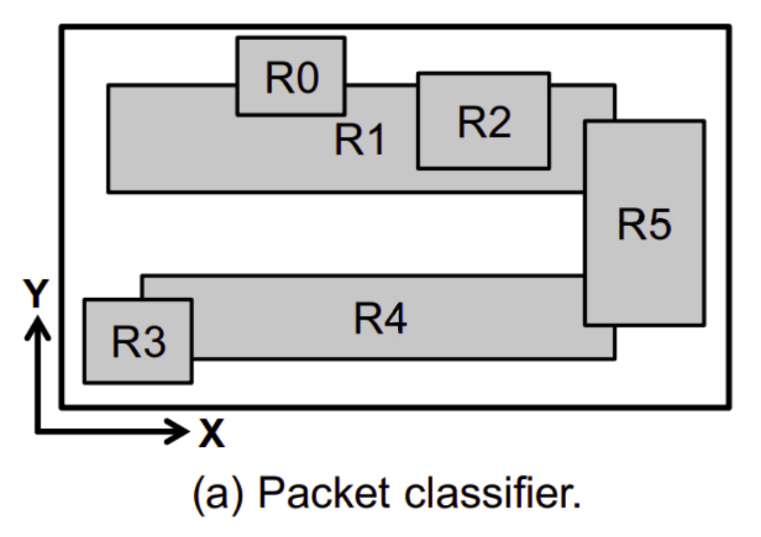
Regras do Jogo: (1) Node Cutting
Notes:
Ok so how do we build these tree structures. Well here's a simple example.
On the left I have an example packet classifier with rules R0..R5. On the right is the start of a decision tree. You can see that right now it's just a single node, which is slow to search since to match a packet you have to do a linear scan over all the rules.
We can improve this situation somewhat by cutting the node into 4 slices along the x-dimension. So you see this generates four child nodes with fewer rules each.
Note that while rules R0... R5 are only in one sub node each, rules R1 and R4 end up replicated into multiple subtrees. This is part of the reason this problem is so hard.
Now say I then cut along the y-dim into two slices, then that does effectively divide the nodes into small enough pieces that we can consider the tree finished.

Slide 14
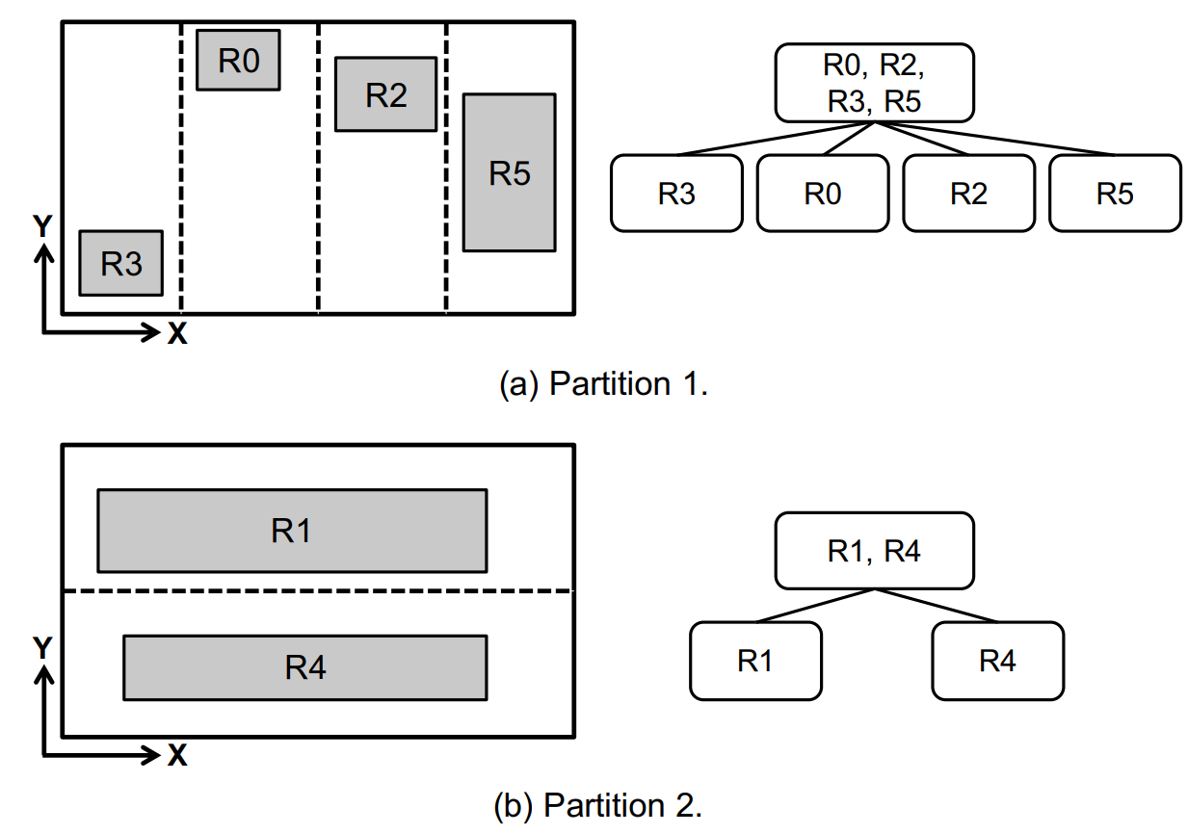
(2) Rule Partition: Evitando replicação de regra
Notes:
One way of avoiding the rule replication problem is to partition rules into disjoint subsets.
In this example the rules have been partitioned into "small rules" and "large rules".
As you can see this leads to significantly smaller trees. However the tradeoff is that now at runtime we have to search both trees to determine which rule is matched.

Slide 15
Adaptando o RL para criar classificadores de pacotes
^ este é o desafio
Notes:
Let's look at the procedure from a RL framing. You have an environment, which includes the packet classifier rules, and also the partially built state of the decision tree. Of course the goal is to learn an agent that can effectively work in such an environment.
One thing to note here is that the challenge is primarily in defining the inputs and outputs of the environment, not so much in the RL algorithm itself.

Slide 16
Primeira tentativa
Naive MDP (Markov Decision Process) para formulação do ambiente:
assumir a ordem DFS para a construção da árvore nó por nó
ação é cortar ou particionar o nó atual
N0
N0
N0
recompensa = -profund.[arv.] +
alpha * - tam.[arv.]
N1
N2
N1
N2
...
ação a₁
ação a₂
N3
N4
N5
estado s₀
estado s₁
estado s₂
estado s_{N}
Notes:
Foi a primeira tentativa de construir uma árvore foi com Processo de Decisão de Markov Ingênuo, em inglês fica Naive MDP, onde a construção da árvore segue uma ordem de busca em profundidade nó a nó. A ação é particionar o nó corrente, no exemplo temos que o nó zero se parte em dois, passamos para o nó um e em seguida o partimos em três nós, n3, n4, n5 e assim por diante até ser satisfeita a árvore de decisão. A recompensa é calculada conforme duas configurações da árvore gerada, profundidade e tamanho, fazem isso como uma forma de minimizar o valor quando a árvore cresce.
A common solution in this situation is using forums such as StackOverflow where people ask API experts

Slide 17
Quais são os desafios?
N0
N0
N1
N2
...
N0
N0
...
...
N999999
N1000000
N1
N2
N1
N2
Tamanho do estado cresce a cada etapa
reward = -52
As recompensas estão atrasadas até o final
N3
N4
N5
Precisa aprender a entender estados complexos
+ atribuição de recompensa fraca =>
sinal de aprendizagem tem variação muito alta
Notes:
O primeiro desafio é que o estado cresce a cada passo, e é desejável criar uma árvore de decisão que tenha todos os estados.
O segundo é que as recompensas são atrasadas, precisa terminar a construção da árvore que por vezes tem 1 milhão de passos até o fim da construção, aí uma atribuição de recompensas pode não ter tanto valor.
E um agente de um processo de aprendizado por reforço, ele precisa aprender pelos estados e tomar decisões.
No fim isso nos leva um alta variância.
Size of state grows with each step
This means the neural network must take a dynamically changing input
While this is possible, processing this sort of graph data is an active (and very new) area of research
Second problem is the sparsity of rewards
Say N=100k, then it might take millions of steps to build a tree.
Getting a reward after 1 million steps is far too difficult a reward assignment problem
Explain
Hard to understand the state
Attribution is too weak
High variance => btw for those that don't know RL, high variance is a common excuse for RL not working

Slide 18
Otimização #1
Os estados do nó são independentes dos nós pai do ao lado (irmão)
s₂ pode ser representado como um vetor de comprimento fixo que descreve o hipercubo delimitador de N3:
{SrcIPMin, SrcIPMax,
DstIPMin, DstIPMax,
SrcPortMin, SrcPortMax,
DstPortMin, DstPortMax,
ProtocolMin, ProtocolMax}
N0
N1
N2
N3
N4
N5
state s₂
Notes:
Daí a primeira otimização é tornar os nós independentes de seus pais e irmãos, neste caso os estados são representados por hipercubos limitantes de cada nó, sendo os atributos desse hipercubo, IP de origem, destino, porta de origem, destino e protocolo.

Slide 19
Otimização #2
Construir a árvore torna-se um processo de decisão de ramificação, não um MDP seqüencial
Calcular as recompensas não somando ao longo do tempo, mas sim, por meio dos galhos de árvores
N0
Suponha que este seja o estado final s_{n}, Como calculamos o total de recompensa (vantagens) para o nó raiz N0?
N1
N2
N3
N4
N5
state s_{n}

Slide 20
Otimização#2
Processo de decisão sequencial
N0
N1
N3
N4
N5
N2
feito(recompensa = -3)
reward
= -2.1
reward
= -2.4
reward
= -2.6
reward
= -2.8
reward
= -2.9 (temporally discounted)
O (n) atraso entre a ação e a recompensa => a atribuição da ação é muito fraca (problema de recompensa esparsa)
Notes:
Portanto, visualizando a implementação da árvore como um processo seqüencial, temos essa ordem. E quando a implementação é concluída, obtemos uma recompensa de -3 (a profundidade é 3 e queremos minimizar a profundidade).
Quando você calcula a recompensa / adv para cada estado, já que esse problema fornece apenas uma única recompensa no final, você obtém basicamente a mesma recompensa total para cada estado se ignorar o desconto temporal.
Então, basicamente, o problema é que o atraso de O(n) passo entre ação e recompensa dificulta a atribuição de quais ações levaram às recompensas.

Slide 21
Otimização #2
Processo de decisão de ramificação
N2
done (reward = -1)
N3
done (reward = -1)
N0
N1
reward
= min(r_{child}) - 1
= -3
N4
done (reward = -1)
reward
= min(r_{child}) - 1
= -2
N5
done (reward = -1)
O (logn) atraso entre ação e recompensa
Notes:
OTOH, se você visualizar o lançamento como um processo de decisão de ramificação, as coisas ficam mais fáceis. Cada nó da folha tem uma recompensa de -1, e as recompensas intermediárias são calculadas considerando-se um mínimo de filhos e levando em consideração a contribuição do nó interior para a profundidade da árvore. Então aqui as recompensas são -2 e -3.
Agora, existe apenas um atraso de O (log n) entre ação e recompensa e você pode ver que a causalidade de ação -> recompensa é muito melhor representada.

Slide 22
Definindo o problema de aprendizagem
Espaço de Ação:
Corte ou Partição
Corte: escolha a dimensão a ser cortada, quantas peças serão cortadas
Partição: especificar heurística a ser usada ou dimensão e limite
Espaço de Observação:
Codificação do estado do nó (binary string)
Codificação do estado de particionamento (binary string)
Codificação da máscara de ações permitidas (binary mask)
Notes:
Now we can define the learning problem

Slide 23
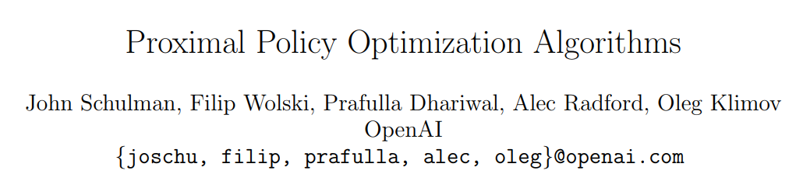
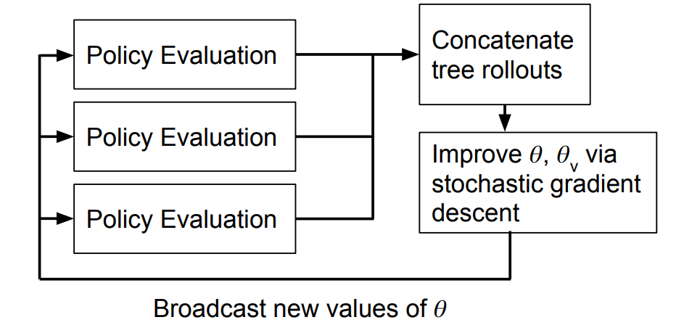
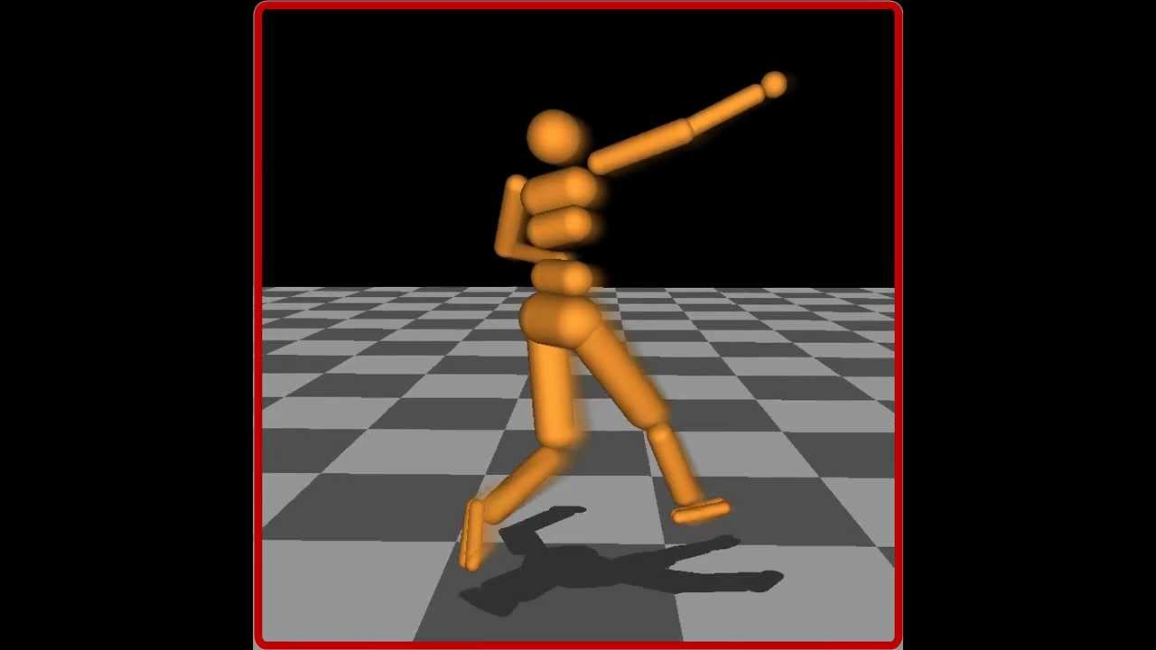
Implementação
Chose Proximal Policy Optimization (2017), mas há muitas escolhas razoáveis do algoritmo.
Foi usado uma biblioteca, a RLlib (ICML '18) para paralelizar o algoritmo.
Notes:
We implemented NeuroCuts using the PPO algorithm, which is one of the most widely used RL algorithms today and has been successful across a variety of domains. This choice really isn't fundamental though, there are many other algorithms that could have worked.
Neurocuts is also amenable to parallelism, in fact we used a parallel off the shelf implementation of PPO from RLlib.
but there are many reasonable choices of algorithm
Used parallel off-the-shelf PPO implementation from RLlib (ICML '18)

Slide 24
Avaliação do ClassBench
Referência padrão para desempenho do classificador de pacotes
Classificadores de pacotes sintéticos que variam de 1000 a 100k de regras em tamanho, com base em:
Access control list (ACL),
Firewall (FW),
IP chain (IPC) rule sets
Comparar NeuroCuts contra:
HiCuts
HyperCuts
EffiCuts
CutSplit
521 citations
625 citations
172 citations
8 citations
Notes:
by the way these aren't random baselines, they have hundreds of citations except for cutsplit is pretty new

Slide 25
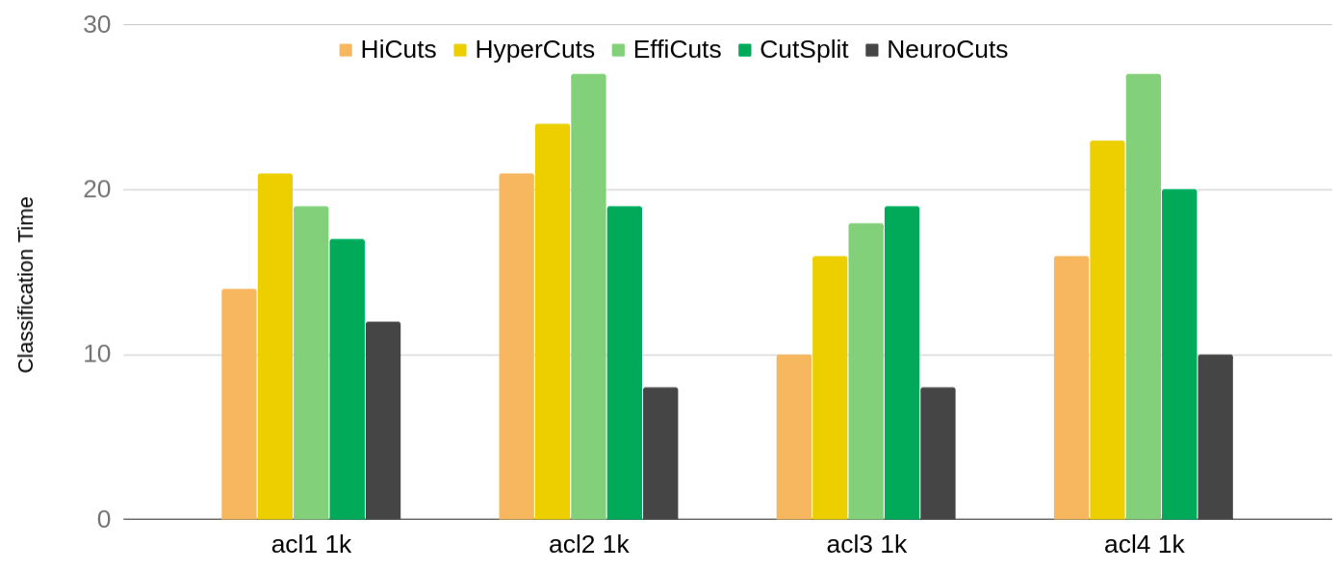
NeuroCuts com otimização de tempo
Classification time
Classifier name
Notes:
First we compare against other algorithms on classification time, tuning NeuroCuts rewards to minimize this.
X-axis is the classbench ruleset, here just acl1 to acl4 1k.
The Y axis shows the worst-case classification time (tree depth), lower is better.
NeuroCuts is shown in black.
As you can see NeuroCuts is able to generate trees significantly better than these algorithms.

Slide 26
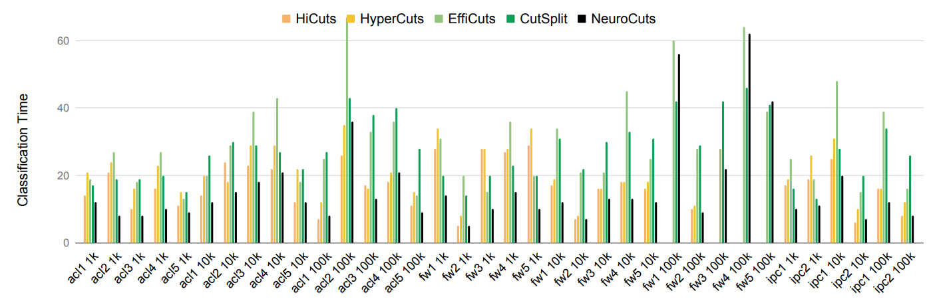
NeuroCuts com otimização de tempo: ele é escalável?
Summary: 18% median time improvement over all baselines. Up to 2x better.
Notes:
Does it scale? Yes. Her we compare against the full classsbench dataset with up to 100k rules.

Slide 27
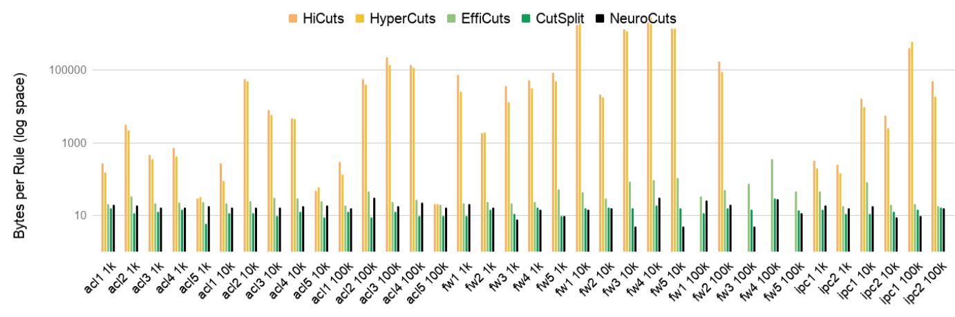
NeuroCuts com otimização de espaço
Summary: up to 3x better memory over all baselines; CutSplit somewhat better at median.
Notes:
Next we try to tell NeuroCuts to minimize memory consumption.
Now on the Y-axis we show the bytes used per rule in log scale.
In the best case...., however CutSplit...

Slide 28
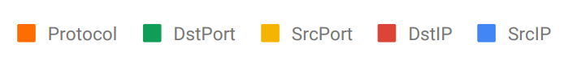
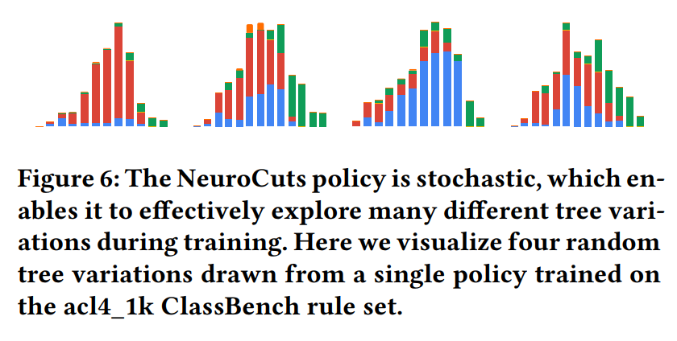
A política estocástica permite a exploração
nodes at level
level of tree
política estocástica significa que cada lançamento cria uma árvore diferente (acima)
permite que o agente explore os benefícios de diferentes opções
pode reamostrar para obter árvores ainda melhores
Notes:
So it turns out if you take the exact same trained agent and tell it generate a few more trees, you get very different looking structures. While the first tree sample mostly cut on DstIP, the others have much more of a mix of blue and green.
So this stochasticity of the policy allows the agent to explore the cost / benefits of different choices.

Slide 29
Conclusão
Introduzimos uma formulação RL para o problema de classificação de pacotes
Os resultados superam o estado da arte em dimensões importantes:
18% melhoria mediana no tempo em todas as linhas de base
Aumenta em 3x a melhora no tempo e no espaço em todas as linhas de base
Futuro: outras estruturas de dados com heurísticas de desempenho complexas
Por exemplo, indexação de bancos de dados espaciais.
Obrigado!
Notes:
In the future we think Neurocuts

